Slide 1

유헬스기초프로그래밍1
HALLYM UNIVERSITY
2017년 3월 29일
컴퓨터공학과
20125117
김인규

Slide 2
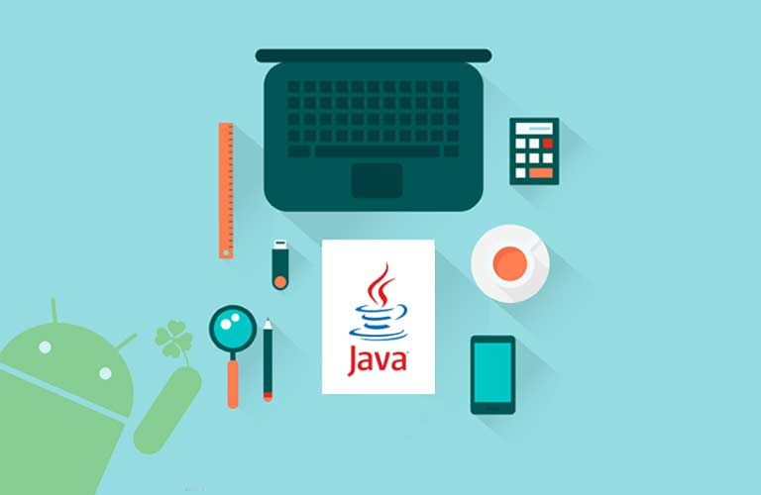

목차
소개
멘토 및 멘티 자기소개
멘토링 진행방식 설명
테스트
실력 테스트
JAVA의 기초
Class의 정의 및 규칙
Method의 정의 및 규칙
자료형
변수 이름 규칙
증감 연산자
관계 연산자
논리 연산자
형변환
입력
실습

Slide 3

#첫만남
1.소개 A.멘토 및 멘티 자기 소개

Slide 4

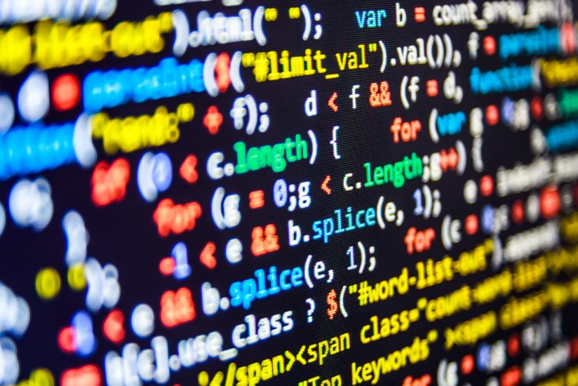
#설명충
1.소개 B.멘토링 진행방식 설명
매주 수요일, 목요일
공학관 1116-1
이론 20분 + 실습 100분 = 120분

Slide 5

#시험
2.테스트 A.실력 테스트

Slide 6
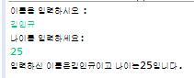
#시험
2.테스트 A.실력 테스트
byte, short, int, long, float, double, Boolean, char 해당 자료형들의 바이트와 저장할 수 있는 자료의 종류를 쓰시오. Ex.)int 는 정수형 자료형을 저장할 수 있고 4바이트 입니다.
변수 생성시 규칙에 대해 작성하시오.
다음과 같은 프로그램을 작성하시오.

Slide 7
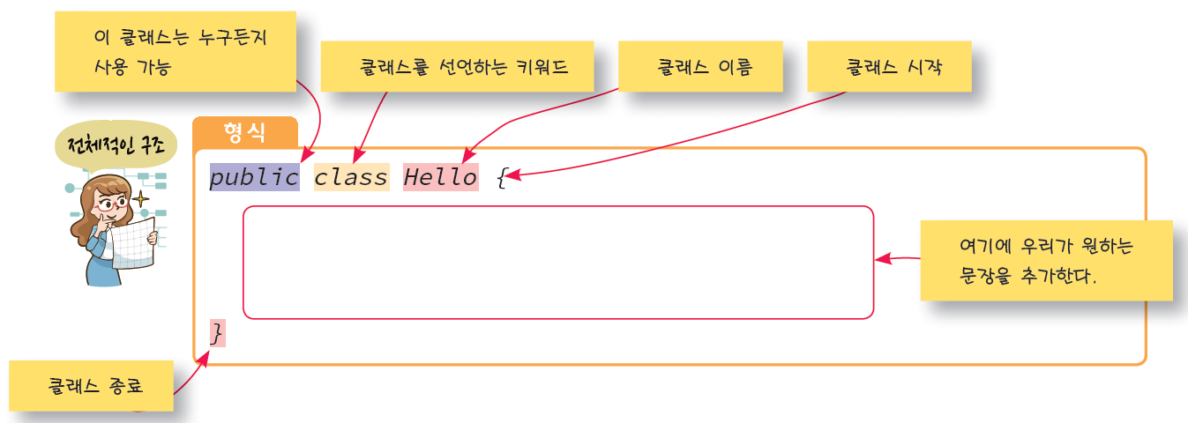
#클래스
3.JAVA의 기초 A.Class의 정의 및 규칙

Slide 8
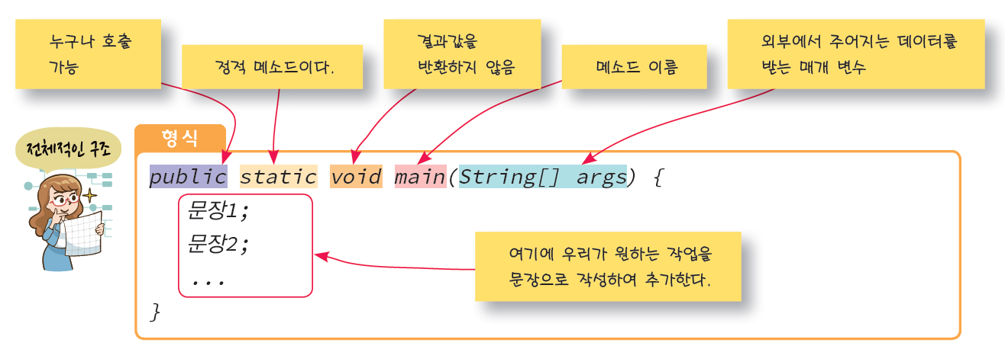
#메소드
3.JAVA의 기초 B.Method의 정의 및 규칙

Slide 9
#자료형
3.JAVA의 기초 C.자료형
블록 1개당 1Byte
byte
-128부터 127
short
-32768부터 32767
int
약 -21억부터 21억까지
long
float
double
boolean
true, false
char
유니코드

Slide 10
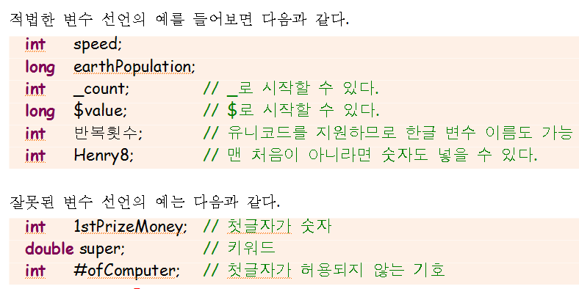
#이름규칙
3.JAVA의 기초 D.변수 이름 규칙

Slide 11
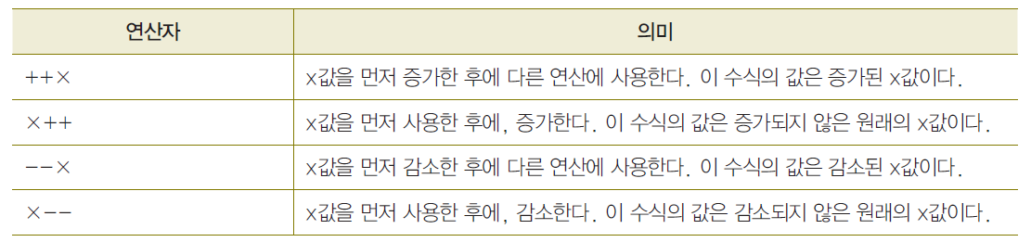
#증감..?
3.JAVA의 기초 E.증감연산자

Slide 12
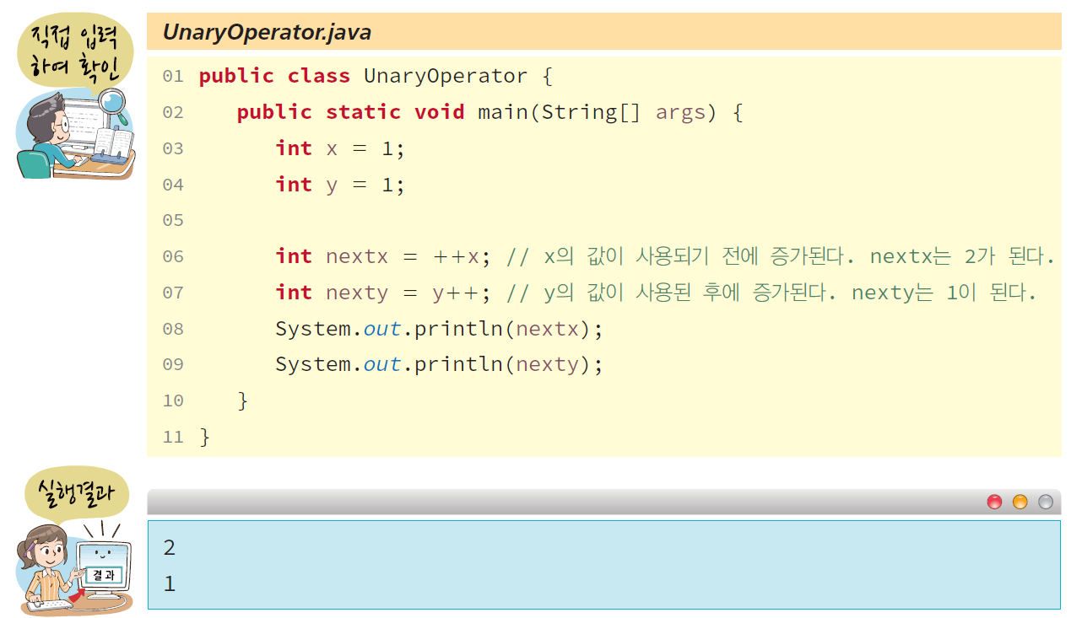
#증감..?
3.JAVA의 기초 E.증감연산자

Slide 13
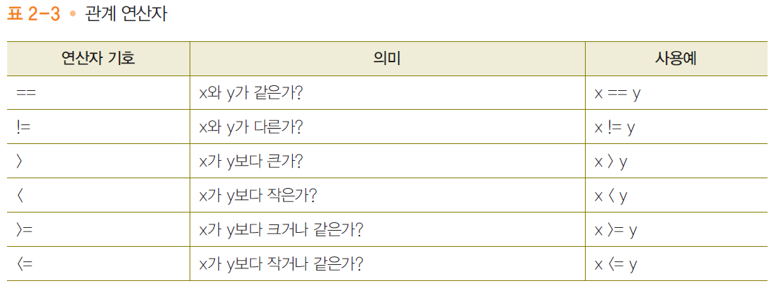
#관계
3.JAVA의 기초 F.관계연산자

Slide 14
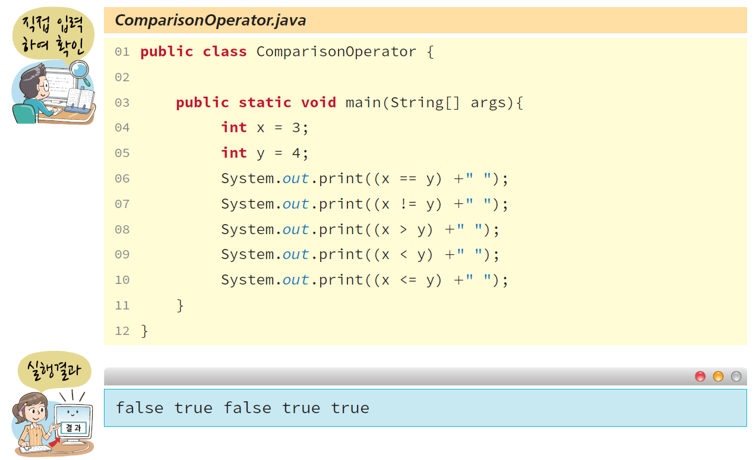
#관계
3.JAVA의 기초 F.관계연산자

Slide 15
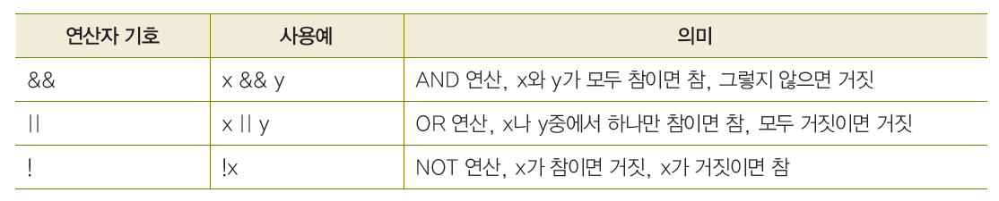
#논리
3.JAVA의 기초 F.논리연산자

Slide 16
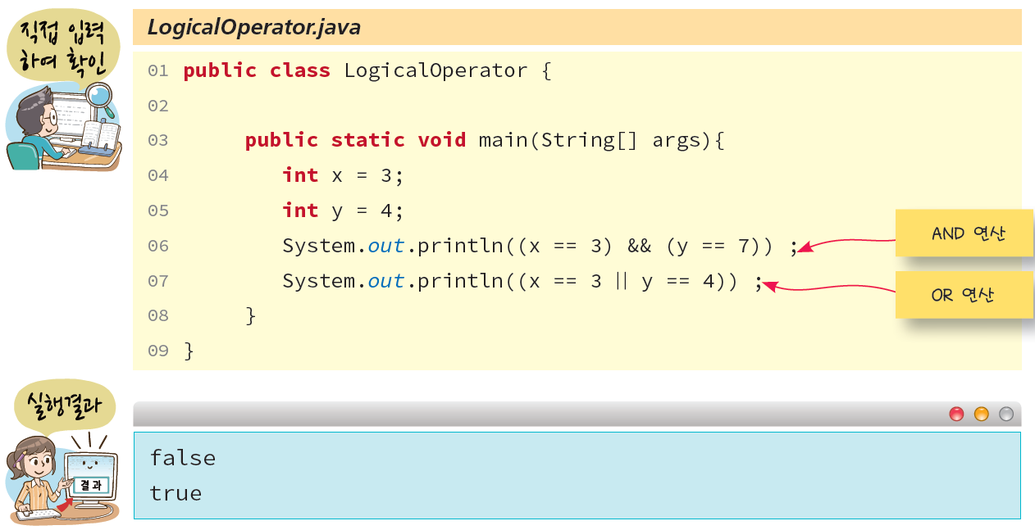
#논리
3.JAVA의 기초 F.논리연산자

Slide 17
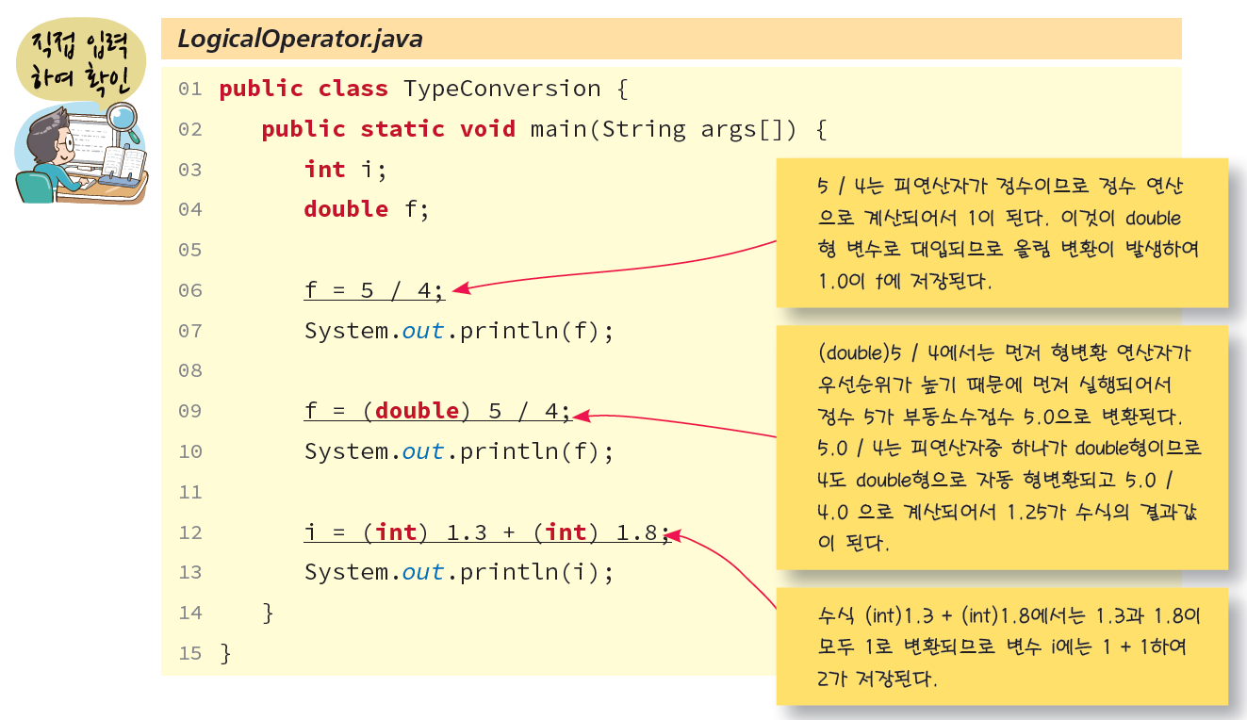
#변환
3.JAVA의 기초 F.형변환

Slide 18
#입력
3.JAVA의 기초 G.입력
import java.util.*;
public class test {
public static void main(String[] args) {
Scanner input = new Scanner(System.in);
System.out.println("숫자1을 입력하세요:");
int a = input.nextInt();
System.out.println("숫자2을 입력하세요:");
int b = input.nextInt();
int sum = a+b;
System.out.println("숫자1+숫자2="+sum);
}
}

Slide 19
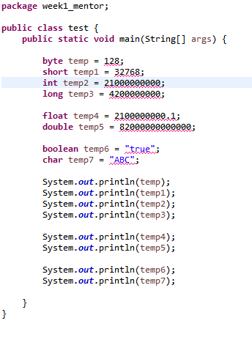
#실전
4.실습
1.다음 프로그램에서 잘못된 부분을 바로 고치고 각 자료형의 Byte를 주석으로 다시오.(그렇게 고친 이유를 주석으로 달 것)

Slide 20
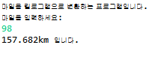
#실전
4.실습
2.마일을 킬로그램으로 변환하는 프로그램을 다음 결과를 참조하여 작성하시오(1마일당 1.609KM)

